Slide 1
RETRIEVAL-AUGMENTED GENERATION (RAG) TEHNIKA ZA UNAPREĐENJE CHATBOT APLIKACIJE
Završni rad
Student: Božidar Mitić Br. Indeksa: 18282
Mentor: Prof. dr Aleksandar Stanimirović

Slide 2
Generativna veštačka inteligencija i veliki jezički modeli
Uvod u RAG
Osnovni RAG sistem (Basic RAG pipeline)
Napredni RAG sistem (Advanced RAG pipeline)
Implementacija RAG-a na chatbot za pravila društvenih igara

Slide 3
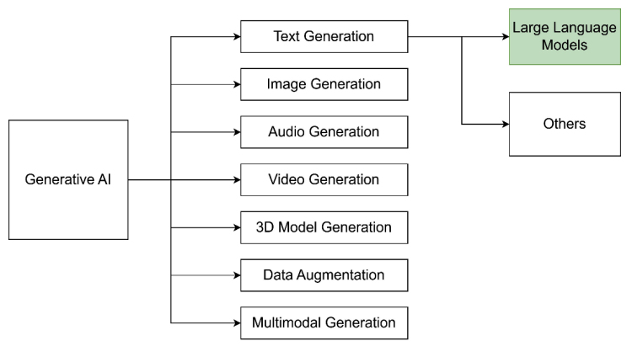
Generativna veštačka inteligencija i veliki jezički modeli
GenAI (Generative Artificial Intelligence)
LLMs (Large Language Models)
Transformer

Slide 4
Generativna veštačka inteligencija i veliki jezički modeli
Primena
Generisanje teksta
Sažimanje sadržaja
AI asistenti
Generisanje koda
Prevođenje jezika
Analiza osećanja

Slide 5
Uvod u RAG
Nedostaci LLM-ova
Nemogućnost dinamičkog ažuriranja
Nemogućnost pristupanja spoljnim informacijama
Halucinacije
Komponente RAG-a
Unapred obučen model (Pre-trained model)
Skladište podataka (Data Storage)
Mehanizam za pronalaženje (Retrieval Mechanism)

Slide 6
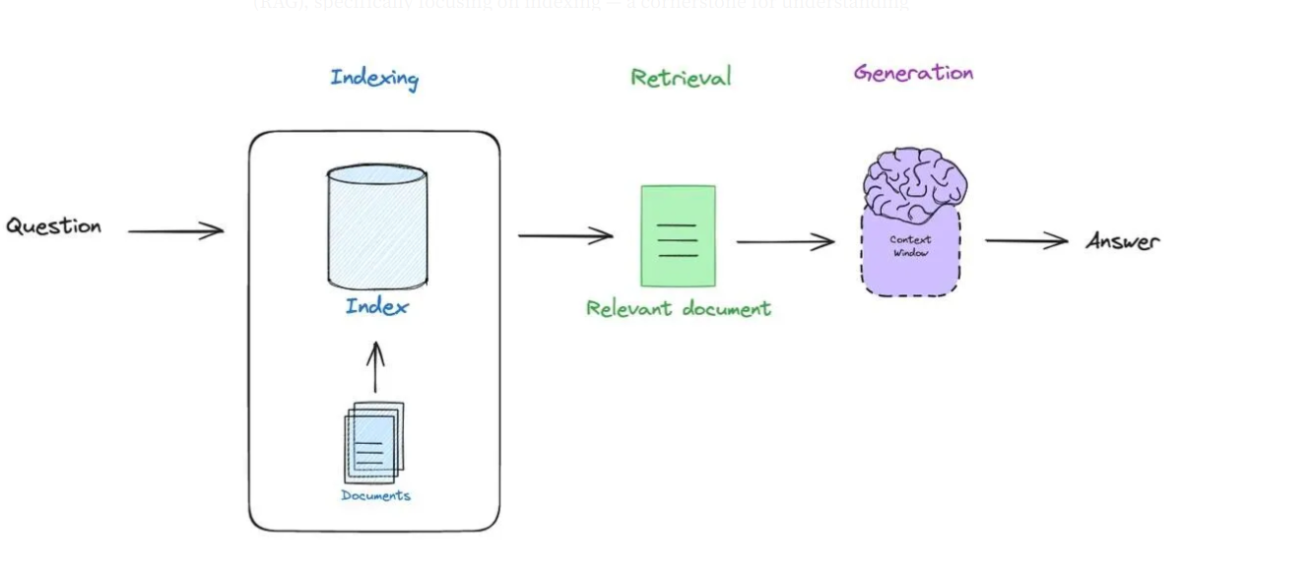
Osnovni RAG system (Basic RAG pipeline)
Indeksiranje (Indexing)
Pretraga (Retrieval)
Generisanje (Generation)

Slide 7
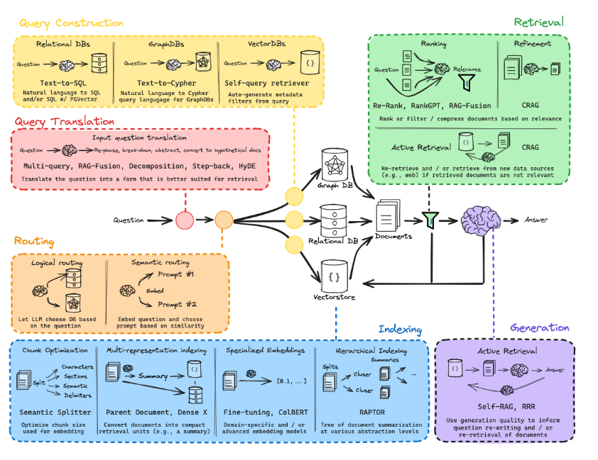
Napredni RAG system (Advanced RAG pipeline)

Slide 8
Prevođenje upita (Querry translation)
Napredni RAG sistem (Advanced RAG pipeline)
Proces transformisanja inicijalnog upita u cilju poboljšanja procesas pretrage
Multi-query
RAG Fusion
Decompositon
Step-back prompting
HyDE

Slide 9
Rutiranje (Routing)
Napredni RAG sistem (Advanced RAG pipeline)
Proces odlučivanja koju bazu podataka/prompt koristiti na osnovu korisničkog upita
Logičko rutiranje
Semantičko rutiranje

